Slide 1
CHƯƠNG 7: WIRELESS VÀ MOBILE NETWORK
GV: LƯƠNG MINH HUẤN

Slide 2
NỘI DUNG
Mạng Wireless
CDMA
Wifi
Cellular internet access

Slide 3
I. Mạng Wireless
Khái niệm mạng Wireless
Wireless là một loại mạng máy tính nhưng việc kết nối giữa các thành phần trong mạng không sử dụng các loại cáp như một mạng thông thường, môi trường truyền thông của các thành phần trong mạng là không khí. Các thành phần trong mạng sử dụng sóng điện từ để truyền thông với nhau.

Slide 4
I. Mạng Wireless
Lịch sử ra đời của mạng Wireless (WLAN)
Công nghệ WLAN lần đầu tiên xuất hiện vào cuối năm 1990.
Năm 1992, những nhà sản xuất bắt đầu bán những sản phẩm WLAN sử dụng băng tần 2.4Ghz.
Năm 1997, Institute of Electrical and Electronics Engineers(IEEE) đã phê chuẩn sự ra đời của chuẩn 802.11, và cũng được biết với tên gọi WIFI (Wireless Fidelity) cho các mạng WLAN

Slide 5
I. Mạng Wireless
Lịch sử ra đời của mạng Wireless (WLAN)
Năm 1999, IEEE thông qua hai sự bổ sung cho chuẩn 802.11 là các chuẩn 802.11a và 802.11b (định nghĩa ra những phương pháp truyền tín hiệu).
Năm 2003, IEEE công bố thêm một sự cải tiến là chuẩn 802.11g mà có thể truyền nhận thông tin ở cả hai dãy tần 2.4Ghz và 5Ghz và có thể nâng tốc độ truyền dữ liệu lên đến 54Mbps

Slide 6
I. Mạng Wireless
Các tổ chức WLAN
FCC
IEEE
Wifi - Alliance

Slide 7
FCC
Là một tổ chức phi chính phủ của Mỹ được thành lập vào năm 1934.
FCC tạo ra các văn bản pháp luật mà các thiết bị WLAN phải tuân thủ theo chẳng hạn như:
Các tần số sóng vô tuyến (Radio).
Mức công suất đầu ra.
Thiết bị sử dụng trong nhà (indoor) và ngoài trời (outdoor).

Slide 8
FCC
FCC cung cấp 2 dãy băng tần miễn phí sau đây để giao tiếp trên sóng vô tuyến (radio):
- Industrial Scientific Medical (ISM) – dành cho công nghiệp, khoa học, y tế.
- Unlicensed National Information Infrastructure (U-NII) – hạ tầng thông tin quốc gia không cấp phép.

Slide 9
IEEE
The Institute of Electrical and Electronics Engineers
Tổ chức IEEE đã phát triển các chuẩn của Wireless như 802.11. Nhờ sự ra đời của các chuẩn này đã tác động và tạo ra một bước ngoặt trong sự phát triển của mạng wireless.
Sau này, IEEE còn phát triển nhiều chuẩn khác cho mạng WLAN.

Slide 10
WECA (Wireless Ethernet Compatibility Alliance)
Nhiệm vụ WECA là xác nhận khả năng tương tác của các sản phẩm Wi-Fi ™ (IEEE 802. 11​​) và thúc đẩy Wi-Fi như các tiêu chuẩn mạng WLAN trên tất cả các phân khúc thị trường của toàn cầu.
Có 6 công ty bao gồm Intersil, 3Com, Nokia, Aironet (về sau được Cisco sáp nhập), Symbol và Lucent liên kết với nhau để tạo ra Liên minh tương thích Ethernet không dây WECA

Slide 11
WECA (Wireless Ethernet Compatibility Alliance)
Khi một sản phẩm đáp ứng được yêu cầu về tính tương thích do WECA kiểm tra thì WECA sẽ gán cho sản phẩm đó một chứng nhận về tính tương thích và cho phép nhà sản xuất sử dụng logo wifi trong việc quảng cáo và đóng gói sản phẩm.
Logo này nói lên rằng thiết bị đó có thể giao tiếp được với các thiết bị khác có logo Wi-Fi.

Slide 12
CÁC THÀNH PHẦN CỦA MẠNG WIRELESS
wireless hosts
laptop, PDA, IP phone
Thực hiện các ứng dụng
Có thể là các máy tính hoặc các thiết bị di động
wireless không hẳn là các thiết bị di động
network
infrastructure

Slide 13
CÁC THÀNH PHẦN CỦA MẠNG WIRELESS
Trạm phát sóng
Kết nối đến mạng không dây
Chuyển tín hiệu từ mạng có dây, đến mạng không dây
Ví dụ: các loại access point
network
infrastructure

Slide 14
CÁC THÀNH PHẦN CỦA MẠNG WIRELESS
wireless link
Kết nối các thiết bị vào trạm phát sóng
Sử dụng đường liên kết backbones
Nhiều giao thức cùng làm việc chung
network
infrastructure

Slide 15
CÁC CHUẨN CỦA MẠNG WIRELESS
54 Mbps
802.11{a,g}
5-11 Mbps
.11 p-to-p link
802.11b
1 Mbps
802.15
3G
384 Kbps
UMTS/WCDMA, CDMA2000
2G
56 Kbps
IS-95 CDMA, GSM
Indoor
10 – 30m
Outdoor
50 – 200m
Mid range
outdoor
200m – 4Km
Long range
outdoor
5Km – 20Km

Slide 16
I. Mạng Wireless
Các mô hình WLAN
Mô hình AD hoc
Mô hình mạng cơ sở
Mô hình mạng mở rộng

Slide 17
Mô hình AD hoc
Ad hoc : các máy trạm trong mạng WLAN trao đổi trực tiếp với nhau mà không sử dụng bất kỳ Access point wireless nào.
Các nút di động(máy tính có hỗ trợ card mạng không dây) tập trung lại trong một không gian nhỏ để hình thành nên kết nối ngang cấp (peer-to-peer) giữa chúng
Các mạng ad-hoc này có thể thực hiện nhanh và dễ dàng

Slide 18
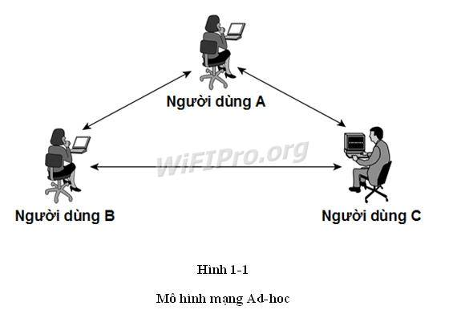
Mô hình AD hoc

Slide 19
Mô hình mạng cơ sở (BSSs)
Bao gồm các điểm truy nhập AP (Access Point) gắn với mạng đường trục hữu tuyến và giao tiếp với các thiết bị di động trong vùng phủ sóng của một cell.
Các thiết bị di động không giao tiếp trực tiếp với nhau mà giao tiếp với các AP.
Các trạm di động sẽ chọn AP tốt nhất để kết nối

Slide 20
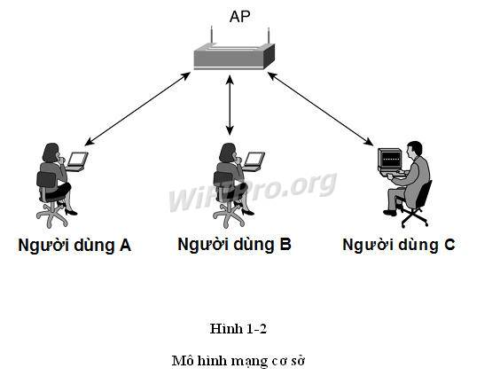
Mô hình mạng cơ sở (BSSs)

Slide 21
Mô hình mạng mở rộng (ESSs)
Mạng mở rộng được biết đến như là một sự kết hợp từ ít nhất hai Access Point trong cùng một hệ thống
Một ESSs là một tập hợp các BSSs nơi mà các Access Point giao tiếp với nhau để chuyển lưu lượng từ một BSS này đến một BSS khác để làm cho việc di chuyển dễ dàng của các trạm giữa các BSS
Mạng 802.11 mở rộng phạm vi di động tới một phạm vi bất kì thông qua ESS.

Slide 22
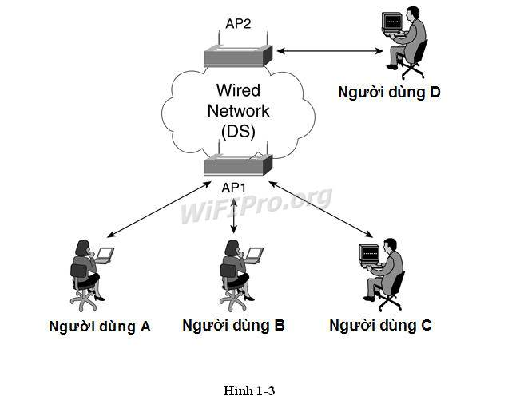
Mô hình mạng mở rộng (ESSs)

Slide 23
Ưu điểm của WLAN
Sự tiện lợi: Mạng không dây cũng như hệ thống mạng thông thường. Nó cho phép người dùng truy xuất tài nguyên mạng ở bất kỳ nơi đâu trong khu vực được triển khai(nhà hay văn phòng). Với sự gia tăng số người sử dụng máy tính xách tay(laptop), đó là một điều rất thuận lợi

Slide 24
Ưu điểm của WLAN
Khả năng di động: Với sự phát triển của các mạng không dây công cộng, người dùng có thể truy cập Internet ở bất cứ đâu. Chẳng hạn ở các quán Cafe, người dùng có thể truy cập Internet không dây miễn phí.
Hiệu quả: Người dùng có thể duy trì kết nối mạng khi họ đi từ nơi này đến nơi khác.

Slide 25
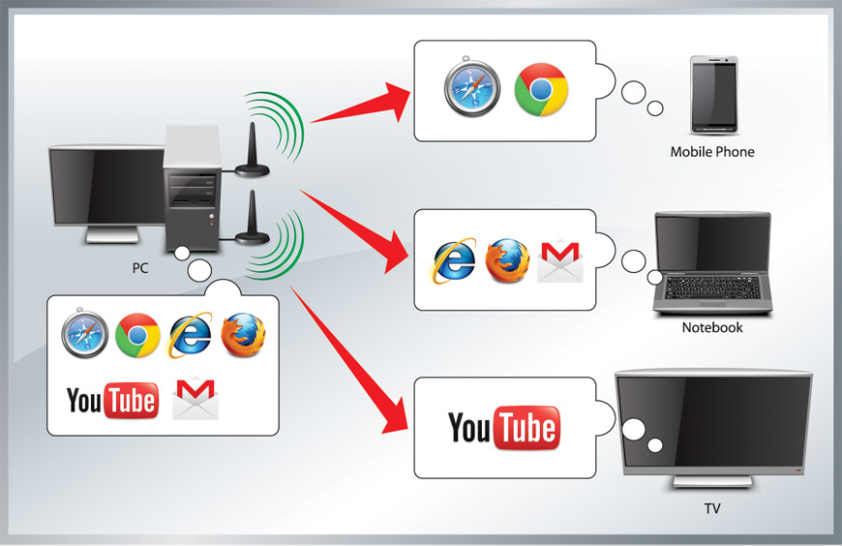
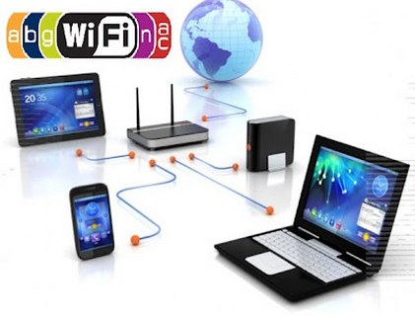
Ưu điểm của WLAN

Slide 26
Ưu điểm của WLAN
Triển khai: Việc thiết lập hệ thống mạng không dây ban đầu chỉ cần ít nhất 1 access point. Với mạng dùng cáp, phải tốn thêm chi phí và có thể gặp khó khăn trong việc triển khai hệ thống cáp ở nhiều nơi trong tòa nhà. Khả năng mở rộng: Mạng không dây có thể đáp ứng tức thì khi gia tăng số lượng người dùng. Với hệ thống mạng dùng cáp cần phải gắn thêm cáp

Slide 27
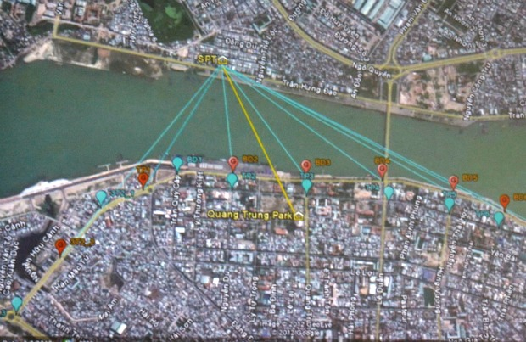
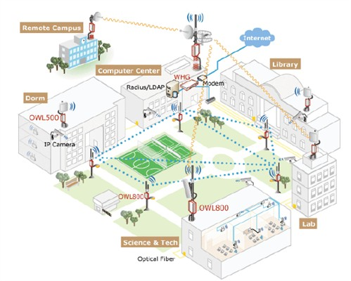
Ưu điểm của WLAN

Slide 28
Nhược điểm của WLAN
Bảo mật: Môi trường kết nối không dây là không khí nên khả năng bị tấn công của người dùng là rất cao.
Phạm vi: Một mạng chuẩn 802.11g với các thiết bị chuẩn chỉ có thể hoạt động tốt trong phạm vi vài chục mét. Nó phù hợp trong 1 căn nhà, nhưng với một tòa nhà lớn thì không đáp ứng được nhu cầu. Để đáp ứng cần phải mua thêm Repeater hay access point, dẫn đến chi phí gia tăng.

Slide 29
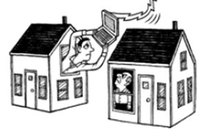


Slide 30
Nhược điểm của WLAN
Độ tin cậy: Vì sử dụng sóng vô tuyến để truyền thông nên việc bị nhiễu, tín hiệu bị giảm do tác động của các thiết bị khác(lò vi sóng,….) là không tránh khỏi. Làm giảm đáng kể hiệu quả hoạt động của mạng.
Tốc độ: Tốc độ của mạng không dây (1- 125 Mbps) rất chậm so với mạng sử dụng cáp(100Mbps đến hàng Gbps).

Slide 31
Nhược điểm của WLAN
Ngoài ra, trong cuộc sống, với sự phát triển mạnh mẽ của WLAN đã cho ra đời rất nhiều tiện ích công nghệ. Tuy nhiên, các tiện ích này có thể mang đến những ảnh hưởng không tốt trong cuộc sống.

Slide 32
II. CDMA
CDMA (Code Division Multiple Access) nghĩa là Đa truy nhập (đa người dùng) phân chia theo mã.
Thuê bao của mạng di động CDMA chia sẻ cùng một giải tần chung. Mọi khách hàng có thể nói đồng thời và tín hiệu được phát đi trên cùng một giải tần.
Các kênh thuê bao được tách biệt bằng cách sử dụng mã ngẫu nhiên.
Các tín hiệu của nhiều thuê bao khác nhau sẽ được mã hoá bằng các mã ngẫu nhiên khác nhau, sau đó được trộn lẫn và phát đi trên cùng một giải tần chung và chỉ được phục hồi duy nhất ở thiết bị thuê bao (máy điện thoại di động) với mã ngẫu nhiên tương ứng.

Slide 33
II. CDMA
Ở Việt Nam đã từng có 06 nhà cung cấp dịch vụ điện thoại di động.
Trong đó, S-Telecom (S-Fone) sử dụng công nghệ CDMA, Gmobile, MobiFone, VinaPhone, Vietnamobile^{HT} và Viettel sử dụng công nghệ GSM.
Mạng sử dụng chuẩn GSM đang chiếm gần 50% số người dùng điện thoại di động trên toàn cầu. TDMA ngoài chuẩn GSM còn có một chuẩn khác nữa, hiện được sử dụng chủ yếu ở Mỹ Latin, Canada, Đông Á, Đông Âu. Còn công nghệ CDMA đang được sử dụng nhiều ở Mỹ, Hàn Quốc, Nhật Bản...

Slide 34
II.1. ƯU ĐIỂM CDMA
Nhờ hệ thống kích hoạt thoại, hiệu suất tái sử dụng tần số trải phổ cao và điều khiển năng lượng, nên nó cho phép quản lý số lượng thuê bao cao gấp 5-20 lần so với công nghệ GSM.
Áp dụng kỹ thuật mã hóa thoại mới, CDMA nâng chất lượng thoại lên gần bằng với hệ thống điện thoại hữu tuyến(điện thoại để bàn)

Slide 35
II.1. ƯU ĐIỂM CDMA
Đối với điện thoại di động, để đảm bảo tính di động, các trạm phát phải được đặt rải rác khắp nơi.
Mỗi trạm sẽ phủ sóng một vùng nhất định và chịu trách nhiệm với các thuê bao trong vùng đó.
Với CDMA, ở vùng chuyển giao, thuê bao có thể liên lạc với 2 hoặc 3 trạm thu phát cùng một lúc, do đó cuộc gọi không bị ngắt quãng, làm giảm đáng kể xác suất rớt cuộc gọi.

Slide 36
II.1. ƯU ĐIỂM CDMA
Một ưu điểm khác nữa của CDMA là nhờ sử dụng các thuật toán điều khiển nhanh và chính xác, thuê bao chỉ phát ở mức công suất vừa đủ để đảm bảo chất lượng tín hiệu, giúp tăng tuổi thọ của pin, thời gian chờ và đàm thoại.
Máy điện thoại di động CDMA cũng có thể sử dụng pin nhỏ hơn, nên trọng lượng máy nhẹ, kích thước gọn và dễ sử dụng.

Slide 37
II.1. ƯU ĐIỂM CDMA
Trong vấn đề bảo mật, CDMA cung cấp chế độ bảo mật cao nhờ sử dụng tín hiệu trải băng phổ rộng. Các tín hiệu băng rộng khó bị rò ra vì nó xuất hiện ở mức nhiễu.
Ngoài ra, với tốc độ truyền nhanh hơn các công nghệ hiện có, nhà cung cấp dịch vụ có thể triển khai nhiều tùy chọn dịch vụ như thoại, thoại và dữ liệu, fax, Internet...

Slide 38
II.2. NHƯỢC ĐIỂM CỦA CDMA
CDMA là công nghệ mới, cơ sở hạ tầng yêu cầu cao hơn, đồng thời phải tương thích thiết bị đầu cuối nên chi phí đắt hơn GSM.
GSM là một hệ thống có cấu trúc mở nên hoàn toàn không phụ thuộc vào phần cứng, người ta có thể mua thiết bị từ nhiều hãng khác nhau, trong khi đó với CDMA, thiết bị phải hoàn toàn đồng bộ.
Xử lý tín hiệu rất phức tạp.

Slide 39
II.2. CDMA Encode/Decode
encoded signal = (original data) X (chipping sequence)
decoding: inner-product of encoded signal and chipping sequence
ssa

Slide 40
II.2. CDMA Encode/Decode
channel output Z_{i,m}
Z_{i,m}= d_{i}.c_{m}
data
bits
d₀ = 1
1
1
1
1
1
d₁ = -1
1
1
1
-
-
-
-
1
-
-
-
1
-
1
1
1
1
1
sender
1
1
slot 1
channel
output
slot 0
channel
output
1
1
1
1
1
code
1
1
-
-
-
1
-
1
1
1
-
-
-
1
-
1
1
1
slot 1
slot 0
M
D_{i} = Σ Z_{i,m}.c_{m}
m=1
M
received
input
1
1
1
1
1
1
1
1
d₀ = 1
-
-
-
-
1
-
-
-
1
-
1
1
1
1
1
1
d₁ = -1
1
slot 1
channel
output
slot 0
channel
output
1
1
1
1
1
code
1
1
-
-
-
1
-
1
1
1
-
-
-
1
-
1
1
1
receiver
slot 1
slot 0

Slide 41
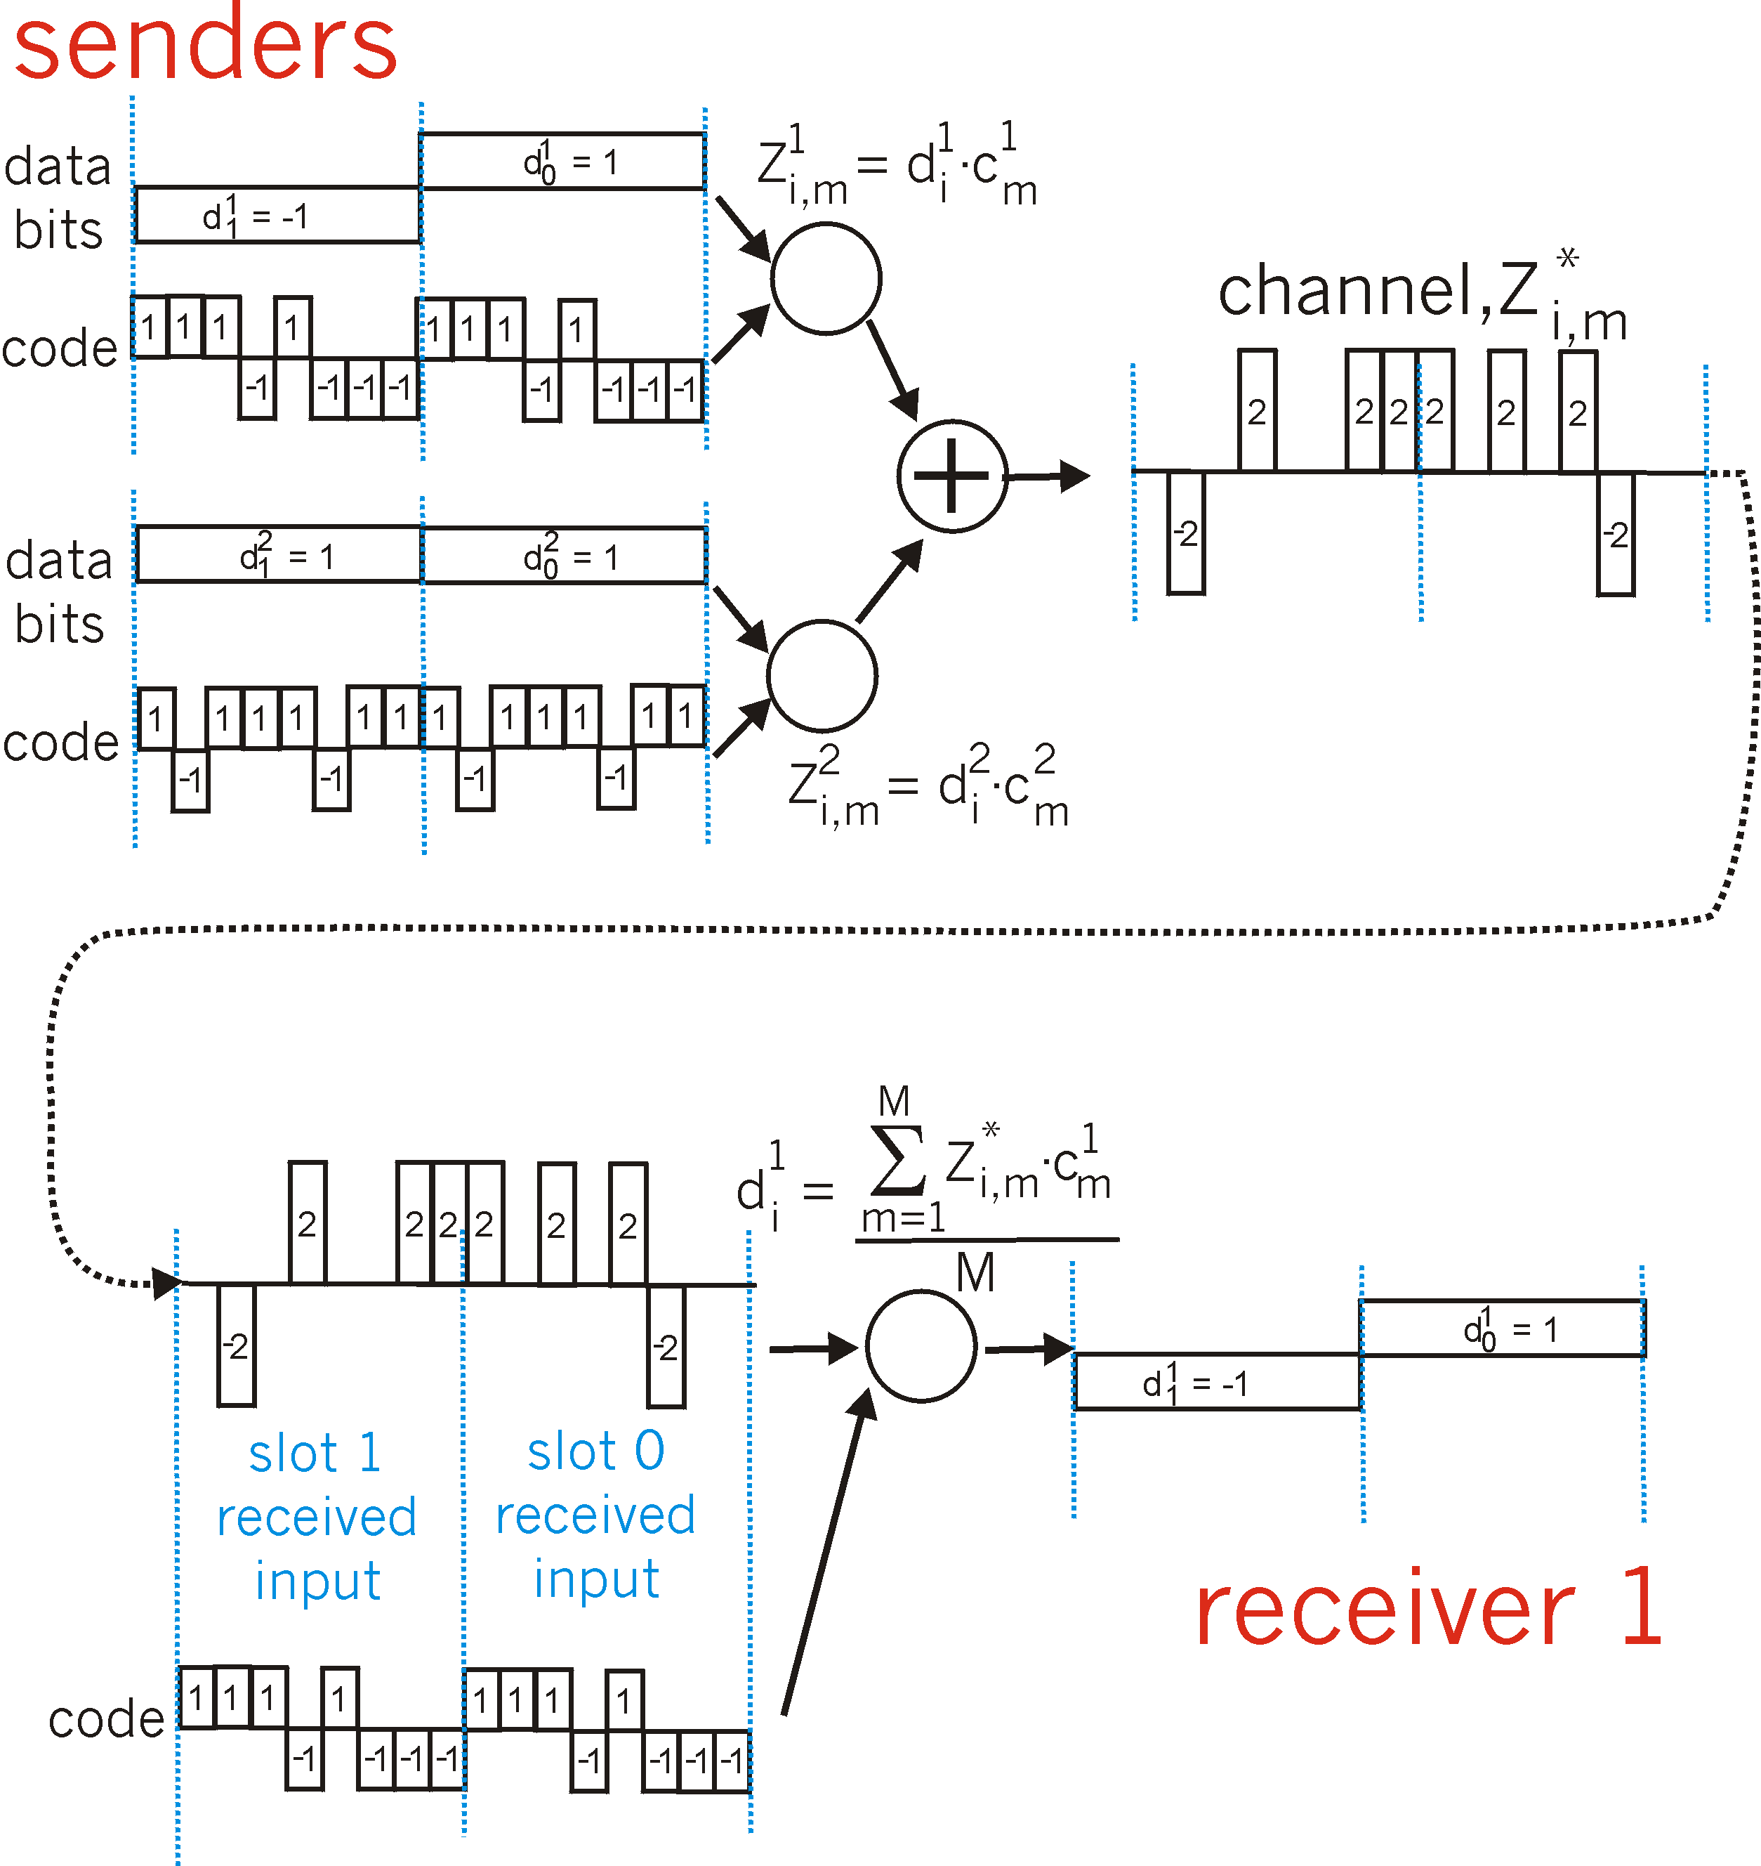
II.3. CDMA: two-sender interference

Slide 42
III. Wi-fi
Wi-Fi viết tắt từ Wireless Fidelity hay mạng 802.11 là hệ thống mạng không dây sử dụng sóng vô tuyến, giống như điện thoại di động, truyền hình và radio.
Hệ thống này đã hoạt động ở một số sân bay, quán café, thư viện hoặc khách sạn.
Hệ thống cho phép truy cập Internet tại những khu vực có sóng của hệ thống này, hoàn toàn không cần đến cáp nối. Ngoài các điểm kết nối công cộng (hotspots), WiFi có thể được thiết lập ngay tại nhà riêng.

Slide 43
III. Wi-fi
Tên gọi 802.11 bắt nguồn từ viện IEEE (Institute of Electrical and Electronics Engineers).
6 chuẩn thông dụng của WiFi hiện nay là 802.11a/b/g/n/ac/ad.
Chuẩn 802.11b là phiên bản đầu tiên trên thị trường. Đây là chuẩn chậm nhất và rẻ tiền nhất, và nó trở nên ít phổ biến hơn so với các chuẩn khác. 802.11b phát tín hiệu ở tần số 2.4 GHz, nó có thể xử lý đến 11 mbps, và sử dụng mã CCK (complimentary code keying).
Chuẩn 802.11g cũng phát ở tần số 2.4 GHz, nhưng nhanh hơn so với chuẩn 802.11b, tốc độ xử lý đạt 54 mbps. Chuẩn 802.11g nhanh hơn vì nó sử dụng mã OFDM (orthogonal frequency-division multiplexing), một công nghệ mã hóa hiệu quả hơn.

Slide 44
III. Wi-fi
Chuẩn 802.11a phát ở tần số 5 GHz và có thể đạt đến 54 mbps. Nó cũng sử dụng mã OFDM. Những chuẩn mới hơn sau này như 802.11n còn nhanh hơn chuẩn 802.11a, nhưng 802.11n vẫn chưa phải là chuẩn cuối cùng.
Chuẩn 802.11n cũng phát ở tần số 2.4 GHz, nhưng nhanh hơn so với chuẩn 802.11a, tốc độ truyền dữ liệu tối đa đạt 450 mbps.
Chuẩn 802.11ac phát ở tần số 5 GHz nhanh hơn so với chuẩn 802.11n, tốc độ truyền dữ liệu tối đa đạt đến 1.3 gbps
Chuẩn 802.11ad phát ở tần số 60 GHz nhanh hơn so với chuẩn 802.11ac, tốc độ truyền dữ liệu tối đa đạt đến 4,6 gbps

Slide 45
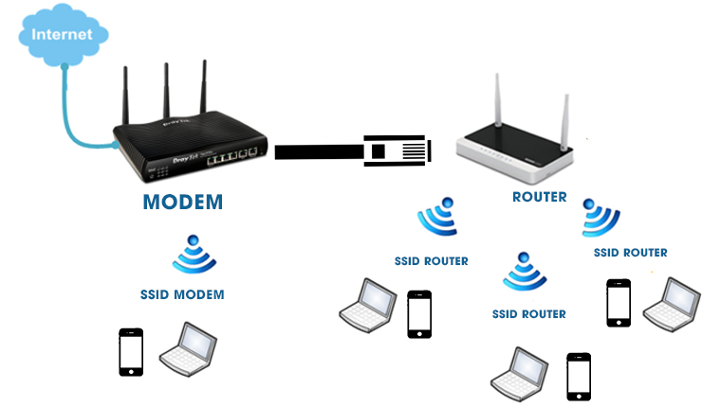
III. Wi-fi

Slide 46
III. Wi-fi
Truyền thông qua mạng không dây là truyền thông vô tuyến hai chiều. Cụ thể:
Thiết bị adapter không dây (hay bộ chuyển tín hiệu không dây) của máy tính chuyển đổi dữ liệu sang tín hiệu vô tuyến và phát những tín hiệu này đi bằng một ăng-ten.
Thiết bị router không dây nhận những tín hiệu này và giải mã chúng. Nó gởi thông tin tới Internet thông qua kết nối hữu tuyến Ethernet.
Quy trình này vẫn hoạt động với chiều ngược lại, router nhận thông tin từ Internet, chuyển chúng thành tín hiệu vô tuyến và gởi đến adapter không dây của máy tính.

Slide 47
III.1. 802.11 LAN architecture
Áp dụng mô hình mạng cơ sở
base station = access point (AP)
Internet
hub, switch
or router
AP
BSS 1
AP
BSS 2

Slide 48
III.2. CSMA/CA
CSMA/CA (Carrier Sense Multiple Access/Collision Avoidance) là cơ chế đa truy cập tránh xung đột thuộc tầng vật lý kiểm soát phương thức truy cập được sử dụng trong IEEE 802.11 (Wi Fi).
CSMA/CA tránh xung đột (CSMA/CD phát hiện xung đột) và sử dụng ACK để xác nhận thay vì tùy ý sử dụng môi trường truyền khi có xung đột xảy ra.
Việc sử dụng ACK rất đơn giản, khi một thiết bị không dây gởi gói tin, đầu nhận sẽ đáp lại bằng ACK nếu như gói tin đó được nhận đúng và đầy đủ. Nếu đầu gởi không nhận được ACK thì nó xem như là đã có xung đột xảy ra và truyền lại gói tin.

Slide 49
Collision Avoidance: RTS-CTS exchange
A
B
AP
RTS(B)
RTS(A)
reservation collision
RTS(A)
CTS(A)
CTS(A)
DATA (A)
defer
time
ACK(A)
ACK(A)

Slide 50
III.3. 802.11 frame: addressing
2
2
6
6
6
2
6
0 - 2312
4
frame
control
duration
address
1
address
2
address
3
seq
control
address
4
payload
CRC
Address 3: used only in ad hoc mode
Address 1: MAC address
of wireless host or AP
to receive this frame
Address 3: MAC address
of router interface to which AP is attached
Address 2: MAC address
of wireless host or AP
transmitting this frame

Slide 51
III.3. 802.11 frame: addressing
Internet
H1
R1
router
AP
R1 MAC addr AP MAC addr
dest. address
source address
802.3 frame
AP MAC addr H1 MAC addr R1 MAC addr
address 1
address 2
address 3
802.11 frame

Slide 52
III.3. 802.11 frame: addressing
frame seq #
(for reliable ARQ)
duration of reserved
transmission time (RTS/CTS)
2
2
6
6
6
2
6
0 - 2312
4
frame
control
duration
address
1
address
2
address
3
seq
control
address
4
payload
CRC
2
2
4
1
1
1
1
1
1
1
1
Protocol
version
Type
Subtype
To
AP
From
AP
More
frag
Retry
Power
mgt
More
data
WEP
Rsvd
frame type
(RTS, CTS, ACK, data)

Slide 53
III.4. MOBILITY WITHIN SAME SUBNET
H1 remains in same IP subnet: IP address can remain same
switch: which AP is associated with H1?
self-learning (Ch. 5): switch will see frame from H1 and “remember” which switch port can be used to reach H1
router
hub or
switch
BBS 1
AP 1
AP 2
H1
BBS 2

Slide 54
IV. CELLULAR INTERNET ACCESS
Cellular network hay còn gọi là mobile network là hệ thống mạng kết nối với nhau bằng hệ thống mạng không dây.
Hệ thống mạng được phân ra làm các khu vực gọi là các cell, với mỗi hoặc vài cell sẽ có một thiết bị transceivere để phát sóng cho mạng. Các cell sẽ dùng các băng tần khác nhau để tránh đụng độ.
Các cell sẽ kết nối với nhau để tạo nên một hệ thống mạng phủ sóng rộng khắp.

Slide 55

IV.1. CẤU TRÚC MẠNG CELLCULAR NETWORK
MSC
kết nối cell với mạng rộng hơn
quản lý các thiết lập
Xử lý vấn đề di động
cell
Phủ trên các vùng địa lý
base station (BS) analogous to 802.11 AP
mobile users: kết nối vào mạng qua BS
air-interface: physical and link layer protocol between mobile and BS
Mobile
Switching
Center
Public telephone
network, and
Internet
Mobile
Switching
Center
wired network

Slide 56
IV.1. Cellular networks: the first hop
Hai kỹ thuật chia sẻ kênh truyền để kết nối thiết bị đến BS
Kết hợp FDMA/TDMA: chia kênh truyền theo tần số, chia kênh truyền theo từng thời gian sử dụng
CDMA: code division multiple access
time slots
frequency
bands

Slide 57
IV.2. Cellular standards: brief survey
2G systems: voice channels
IS-136 TDMA: combined FDMA/TDMA (north america)
GSM (global system for mobile communications): combined FDMA/TDMA
most widely deployed
IS-95 CDMA: code division multiple access
CDMA-2000
TDMA/FDMA
GPRS
EDGE
UMTS
Don’t drown in a bowl
of alphabet soup: use this
oor reference only
IS-136
GSM
IS-95

Slide 58
IV.2. Cellular standards: brief survey
2.5 G systems: voice and data channels
for those who can’t wait for 3G service: 2G extensions
general packet radio service (GPRS)
evolved from GSM
data sent on multiple channels (if available)
enhanced data rates for global evolution (EDGE)
also evolved from GSM, using enhanced modulation
Date rates up to 384K
CDMA-2000 (phase 1)
data rates up to 144K
evolved from IS-95

Slide 59
IV.2. Cellular standards: brief survey
3G systems: voice/data
Universal Mobile Telecommunications Service (UMTS)
GSM next step, but using CDMA
CDMA-2000
….. more (and more interesting) cellular topics due to mobility (stay tuned for details)

